Slide 1
Android多线程机制
钱进
软件与数据工程研究中心
EMAIL： QIANJIN@SDU.EDU.CN

Slide 2
Android多线程机制
多线程概念及定义
AsyncTask
Message（消息）
Looper
Handler

Slide 3
Android的“UI线程模型”
当一个应用程序启动时，Android系统会开启一个线程来执行这个应用，这个线程就叫做主线程（Main Thread，也可以称为UI线程）
它是应用程序唯一的，负责所有的用户界面的显示与用户操作的响应任务，所以也将其称为UI线程
不能将耗时操作放在UI线程中执行
不能在非UI线程中更新UI
Notes:
当一个程序第一次启动时，Android会同时启动一个对应的主线程（MainThread线程），主线程主要负责处理与UI相关的事件，如用户的按键事件，用户接触屏幕的事件以及屏幕绘图事件，并把相关的事件分发到对应的组件、控件进行处理。所以主线程又被叫做UI线程。在开发Android应用时必须遵循单线程模型的原则。

Slide 4
线程间通讯
方式1：使其他线程尝试访问UI线程，并委托后者更新UI
方式2：在线程间进行通信，让想更新UI的其他线程给UI线程发送消息，UI线程根据消息更新UI
方式3：使用Android提供的AsyncTask
Notes:
为了不使主线程被阻塞，我们希望把下载处理大量数据等功能放在单独的线程里完成，通常创建一个子线程来负责下载任务，即Activity是一个线程，下载文件或处理数据时另外一个线程，这样就既不会阻塞主线程的运行，不会影响当前Activity的使用，又能获得良好的用户体验。

Slide 5
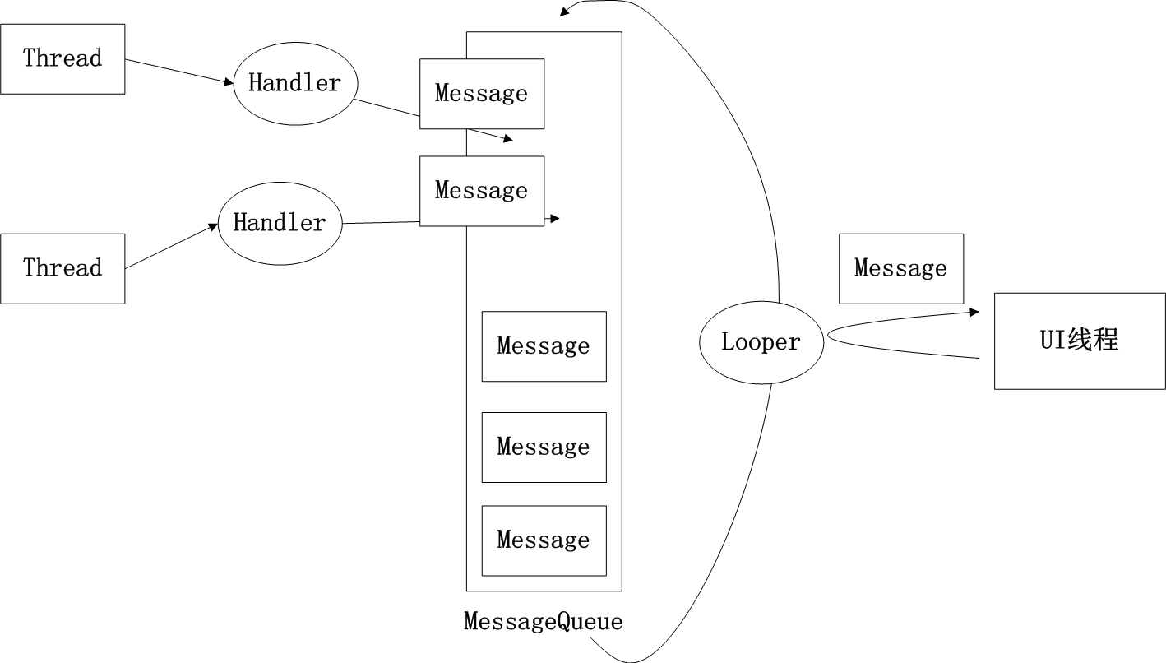
线程间通信模型

Slide 6
Android多线程机制
多线程概念及定义
AsyncTask
Message（消息）
Looper
Handler

Slide 7
Message类
Message：消息，是线程之间传递信息的载体，包含了对消息的描述(消息ID)和任意的数据对象(消息处理对象以及处理的数据等)，由MessageQueue统一列队。
Message里装载一个线程的数据，Handler可以将其发送至另一个线程，另一个线程可以根据Message的内容做下一步处理。
消息队列MessageQueue
Notes:
线程之间通信的信息载体，它包含一些特定的描述信息和任意的附加数据。
MQ(MessageQueue) Android中每一个线程都存在一个MQ，接收Handler发送的Message和Runnable。

Slide 8
Message对象的产生
Message类里的静态方法obtain()
例： Message.obtain()
通过Handler对象的obtainMessage()获取一个Message实例
例： Message msg=myhandler.obtainMessage();
Notes:
Message实例对象的取得，通常使用Message类里的静态方法obtain(),该方法有多个重载版本可供选择；它的创建并不一定是直接创建一个新的实例，而是先从Message Pool(消息池)中看有没有可用的Message实例，存在则直接取出返回这个实例。如果Message Pool中没有可用的Message实例，则才用给定的参数创建一个Message对象。调用removeMessages()时，将Message从Message Queue中删除，同时放入到Message Pool中。除了上面这种方式，也可以通过Handler对象的obtainMessage()获取一个Message实例。

Slide 9
Message类的属性变量
前缀修饰 | 属性名 | 属性说明
public int | arg1 | 如果只需要在Message中存放少量的整形变量，使用arg1和arg2会比使用setData()节约资源。
public int | arg2 | 同上。
public Object | obj | 可以存放任意的数据，适用于存放简单的数据，效率同样比setData()高。
public Messenger | replyTo | 指定一个Messenger（信使），可以在其中发送该Message的回复信息。
public int | what | 用来匹配Message的标识符，很重要。

Slide 10
Message类
如果Message只需要携带简单的int信息，请优先使用Message.arg1和Message.arg2来传递消息，优点是节省内存，系统消耗小。
msg.arg1=102;msg.arg2=249;
传递对象时可使用Message.obj，注意：取得该对象时需要向下转型。
msg.obj=“Hello”;

Slide 11
Message类
如果传递的数据量较大，可以采用Bundle。Bundle对象其实就是一个数据存储的工具，一般用于向消息传递数据。其同HashMap有点像，只是Bundle键值对的键必须是String类型，而对值没有类型限制。
Bundle b=new Bundle();
b.putInt("age", 20);
b.putString(“name”,”John”);
msg.setData(b);
Bundle b=msg.getData();
int age=b.getInt(“age”);
String name=b.getString(“name”);

Slide 12
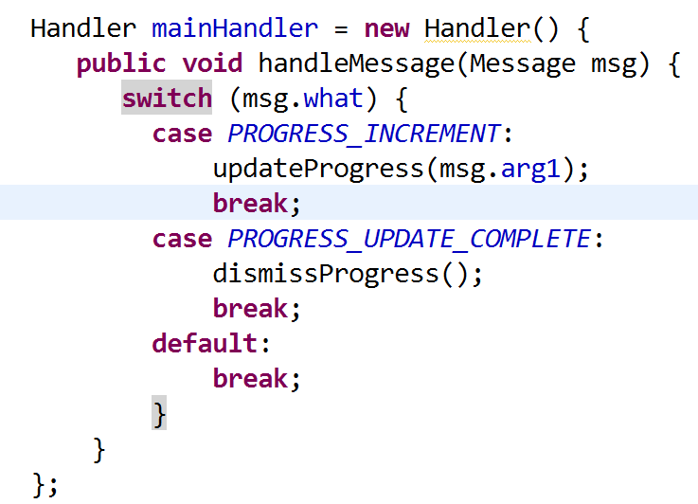
Message类
Message.what来标识信息，以便用不同方式处理message
msg.what=PROGRESS_INCREMENT;

Slide 13
Message的常用方法
方法 | 描述
static Message obtain() | 获取消息对象
sendToTarget () | 发送消息到对应的Handler，而调用该Handler对象的handleMessage方法。
setData(Bundle data) | 往Message加入一个Bundle对象
Bundle getData() | 获得Message里的Bundle对象

Slide 14
MessageQueue
一个由Message组成的队列，即消息队列
先进先出，先入队的Message会优先被取出
是一个偏底层的类，它包含的Message由Looper对象分发出去
Message通过与Looper相关的MessageQueue.IdleHandler对象添加进MessageQueue
可以使用Looper.myQueue()方法取回当前线程的消息队列

Slide 15
Android多线程机制
多线程概念及定义
AsyncTask
Message（消息）
Looper
Handler

Slide 16
Handler的概念
Handler是用来在线程间发送消息的处理对象。
Handler提供了一种异步的线程操作方案及异步消息处理机制。
也可以这么说Handler是Runnable和Activity交互(传递消息)的桥梁。

Slide 17
Handler的概念
Handler允许发送和处理Message或Runnable对象到Handler所在线程的MessageQueue(消息队列)中。
子线程拥有UI线程中的一个Handler，当子线程处理完一些耗时的操作后通过传递进来的Handler对象向UI线程发送数据，由UI线程去更新界面。
Runnable
主线程
子线程
主线程
Handler
Handler
消息队列
Message

Slide 18
Handler的作用
Handler是Android操作系统中线程间通信的工具，线程之间传递数据与动作的桥梁 。
运行在某个线程上，共享线程的消息队列
接收消息、调度消息、派发消息和处理消息
实现消息的异步处理
Notes:
所谓消息，可以理解为带数据的指令。
Handler的作用有两个：在新启动的线程中发送消息，在主线程中获取，处理消息

Slide 19
Handler的创建
直接使用new关键字声明
Handler mainHandler = new Handler();
使用匿名内部类方式声明Handler
Handler mainHandler = new Handler(){
public void handleMessage(Message msg) {
//处理即将到来的消息
}
};
每个Handler对象都会绑定到创建它的线程中。

Slide 20
Handler的常用方法
方法 | 描述
post(Runnable r) | 立即发送Runnable对象，将一个线程对象添加到消息队列里，该Runnable对象最后被封装成Message对象
postDelayed(Runnable r,long delayMillis) | 延迟delayMillis毫秒发送Runnable对象，该Runnable对象最后被封装成Message对象
postAtTime(Runnable r,long delayMillis) | 延迟delayMillis毫秒发送Runnable对象，该Runnable对象最后被封装成Message对象
removeCallbacks(Runnable r) | 从Handler上移除该Runnable 对象
Notes:
Runnable装载一个动作，Handler可以将这个动作发送至另一个线程，动作将在另一个线程被执行。

Slide 21
Handler类中的处理消息的方法
方法 | 描述
sendEmptyMessage(int what) | 发送空消息
sendMessage(Message msg) | 立即发送消息到Handler,将msg对象加入到消息队列中，回调handleMessage()方法
sendMessageAtTime(Message msg,long uptimeMillis) | 定时发送消息
sendMessageDelayed(Message msg,long delayMillis) | 延迟多少毫秒发送消息
handleMessage(Message msg) | 处理消息的方法，通常重写该方法来处理消息，在发送消息时，该方法会自动回调
obtainMessage() | 获取消息
hasMessage(int what) | 检查消息队列中是否包含what属性为指定值的消息

Slide 22
Handler类中的处理消息的方法
sendMessage(Message msg)
handleMessage(Message msg)
消息队列MessageQueue

Slide 23
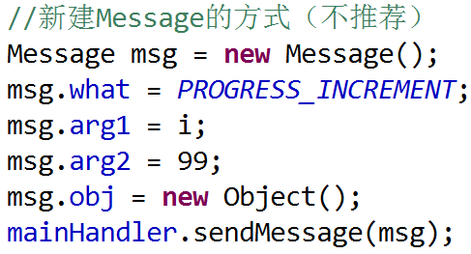
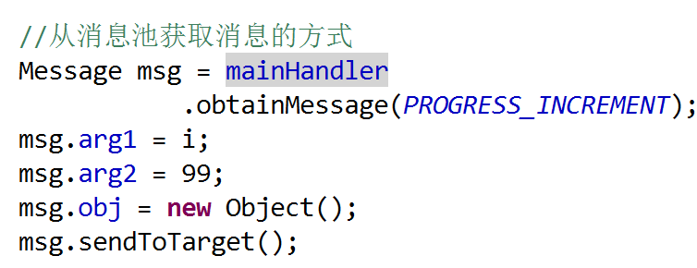
Handler发送消息的方式
----------------------------------------------------------------------------------

Slide 24
Handler的使用步骤
Handler的基本使用步骤如下：
在Activity中生成Handler类的对象，并重写其handleMessage方法
在新启动的线程中调用sendEmptyMessage或sendMessage方法以向Handler发送消息
在Handler的中使用handleMessage方法接收消息，然后根据消息的不同执行不同的操作

Slide 25
Handler与线程的关系
Handler默认直接调用Runnable中的run()方法。也就是默认下调用该Handler的线程实际上是和MainActivity在同一个线程里
MainThread
Handler启动的Runnable

Slide 26
Handler与线程的关系
如何真正启动一个新线程呢？
--Looper类

Slide 27
Android多线程机制
多线程概念及定义
AsyncTask
Message（消息）
Looper
Handler

Slide 28
Looper
Looper是用于给一个线程添加一个消息队列(MessageQueue)， Looper对象通过MessageQueue来存放消息和事件。
MessageQueue用来容纳Message队列的，其中的Message是由Looper来分发的，Message不能直接添加到MessageQueue中，而是要通过Handler去添加。
一个线程只能有一个Looper，对应一个MessageQueue，可以有多个Handler。

Slide 29
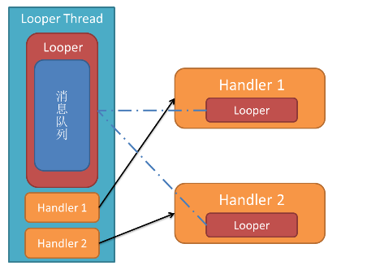
Looper
Handler的功能：往MQ上添加消息和处理消息。一个线程只能有一个Looper，对应一个MessageQueue，可以有多个Handler。

Slide 30
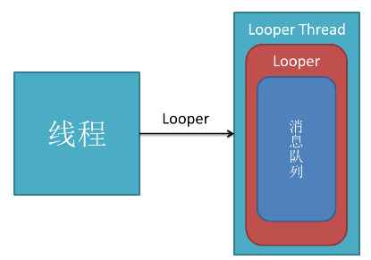
Looper的常用方法
最主要的有四个:
public static prepare();
默认情况下一个线程是不存在消息循环（message loop）的，需要调用Looper.prepare()来给线程创建一个消息循环。

Slide 31
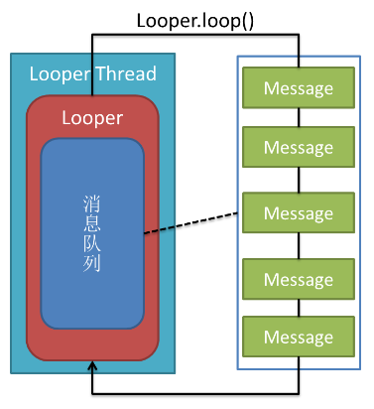
Looper的常用方法
public static loop();//使消息循环起作用
调用loop方法后，Looper线程就开始真正工作了，它不断从自己的MQ中取出队头的消息(也叫任务)执行

Slide 32
Looper的常用方法
public static myLooper();
获取当前线程中的消息循环looper对象
public void quit();
写在Looper.loop()之后的代码不会被立即执行，当调用后mHandler.getLooper().quit()后，loop才会中止，其后的代码才能得以运行。

Slide 33
Looper总结
你应该对Looper有了基本的了解，总结几点：
1.每个线程有且最多只能有一个Looper对象，它是一个ThreadLocal
2.Looper内部有一个消息队列，loop()方法调用后线程开始不断从队列中取出消息执行
3.Looper使一个线程变成Looper线程。

Slide 34
示例
public class WorkThread extends Thread { public void run() { // 将当前线程初始化为Looper线程 Looper.prepare(); // ...其他处理，如实例化handler // 开始循环处理消息队列 Looper.loop(); } }

Slide 35
示例
class MyHandler{
public MyHandler(Looper looper){
super(looper);
}
public void handleMessage(Message msg){
// process incoming messages here
}
}

Slide 36
消息机制
实现消息机制只需要四步：
1、实例化Looper（实例化Handler时需要一个looper）；
2、实例化Handler，这里需要覆盖handleMessage方法，处理收到的消息；
3、实例化Message对象，调用已经实例化好的handler对象的obtainMessage方法，该方法就会实例化一个Message对象，利用该Message对象传递数据。(这里也可以发送实现Runnable接口的对象)；
4、调用Handler的sendMessage方法把实例化好的Message对象发送出去。

Slide 37
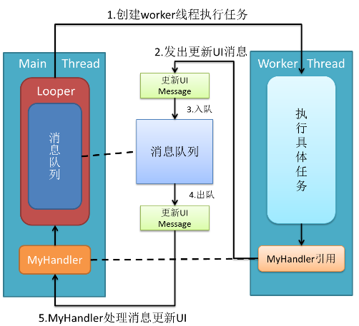
消息机制

Slide 38
Android多线程机制
多线程概念及定义
AsyncTask
Message（消息）
Looper
Handler

Slide 39
AsyncTask
Android提供了一个叫做AsyncTask的类，专门用于完成非UI线程更新UI的任务，是实现这一过程最理想的方式。
AsyncTask会自动将耗时操作放在一个非UI线程中进行，并把结果交给UI线程来更新UI
其本质上还是开启新线程执行耗时操作，然后将结果发送给UI线程

Slide 40
AsyncTask实现步骤
AsyncTask是一个抽象类，使用它的步骤如下：
继承AsyncTask，并重写它的回调方法doInBackground()，该方法运行在一个后台线程池中，可以处理耗时操作
重写onPostExecute()方法，该方法会将执行doInBackground()后得到的结果自动传递给UI线程，并在UI线程中更新UI
编写好这个AsyncTask的子类后，在UI线程需要执行耗时操作时，调用这个子类对象的execute()方法

Slide 41
AsyncTask重要方法
onPreExecute()：开始执行前的准备工作；
doInBackground(Params...)：开始执行后台处理，可以调用publishProgress()方法来更新实时的任务进度
onProgressUpdate(Progress...)：在publishProgress()方法被调用后，UI线程将调用这个方法在界面上展示任务的进展情况
onPostExecute(Result)：传送结果给UI线程
上面的4个方法都不能手动调用。AsyncTask的实例必须在UI线程中创建，AsyncTask子类对象的execute()方法必须在UI线程中调用

Slide 42
//UI线程中，执行AsyncTask子类对象的execute()方法，开始耗时操作
public void onClick(View v) {
new DownloadImageTask().execute("http://example.com/image.png");
}
// 子类化AsyncTask
private class DownloadImageTask extends
AsyncTask<String, Void, Bitmap> {
// 重写回调的后台处理方法
@Override
protected Bitmap doInBackground(String... urls) {
// 下载图片的耗时操作
return loadImageFromNetwork(urls[0]);
}
// 重写更新UI的方法
@Override
protected void onPostExecute(Bitmap result) {
mImageView.setImageBitmap(result);
}
}

